Slide 1
Nova Zelandija
Predmet: Geografija

Slide 2
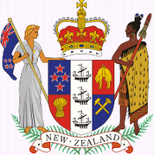
Država
Nova Zelandija je ustavna monarhija s parlamentarno demokracijo in članica britanske skupnosti narodov
Britanska kraljica Elizabeta II je šef države, ki jo zastopa generalni guverner imenujejo ga na priporočilo novozelandske vlade, vendar ima zelo omejena pooblastila
Novozelandci so lahko upravičeno ponosni na dosežke svoje države na področju zdravstvenega varstva,… Zdravstveni vladni program zagotavlja vsakemu državljanu brezplačno zdravstveno oskrbo
Država omogoča brezplačno šolanje do 19. leta starosti, vsi otroci pa morajo obiskovati šolo do 15. leta

Slide 3
Osnovni podatki
Uradna Jezika | angleščina, maorščina
Glavno mesto | Wellington
Kraljica | Elizabeta 2
Predsednik vlade | John Key
Površina | 268.680 km²
Prebivalstvo | 4.000.000
Državna himna | God defend New Zealand

Slide 4
Lega
Leži jugovzhodno od Avstralije
Nova Zelandija je nekako osamljena v oceanu in jo sestavljata dva glavna otoka (splošno znana kot Severni otok in Južni otok) in številni manjši otoki.
Glavna otoka sta velika v dolžini 1500km, ločuje pa ju Cookova morska ožina

Slide 5
Lega

Slide 6
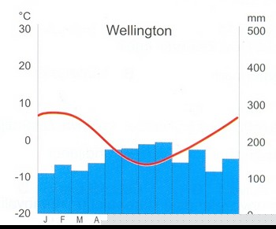
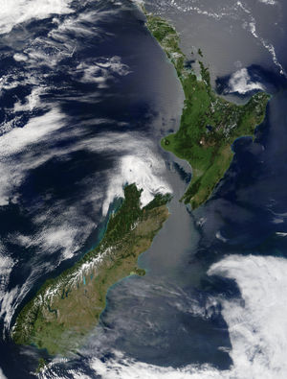
Podnebje
Na podnebje vplivajo lega sredi oceana, razpotegnjenost otokov v smeri sever-jug in zahodni vetrovi
Severni otok ima milo oceansko podnebje in dovolj padavin vse leto
Južni otok pa je hladnejši
Zaradi milega podnebja je rastlinstvo bujno

Slide 7
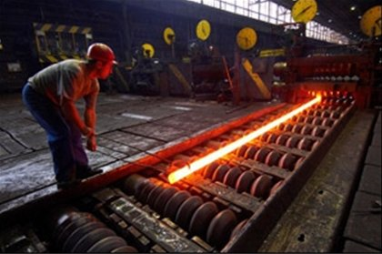
Gospodarstvo in industrija
Čeprav je kmetijstvo v resnici zelo pomembna gospodarska panoga, zaposluje industrija 2x, trgovina in sektor storitvenih dejavnosti pa kar 4x več ljudi kot kmetijstvo
Novozelandsko gospodarstvo je v veliki meri odvisno od uvoza, končni izdelki, stroji in vozila sestavljajo več kot 65% vsega uvoza
Druga svetovna vojna je pomenila razvoj kovinske industrije (jekla) in prinesla velike spremembe tudi v Novo Zelandijo, ki je vojaško podprla Veliko Britanijo in vložila vsa sredstva v vojno

Slide 8
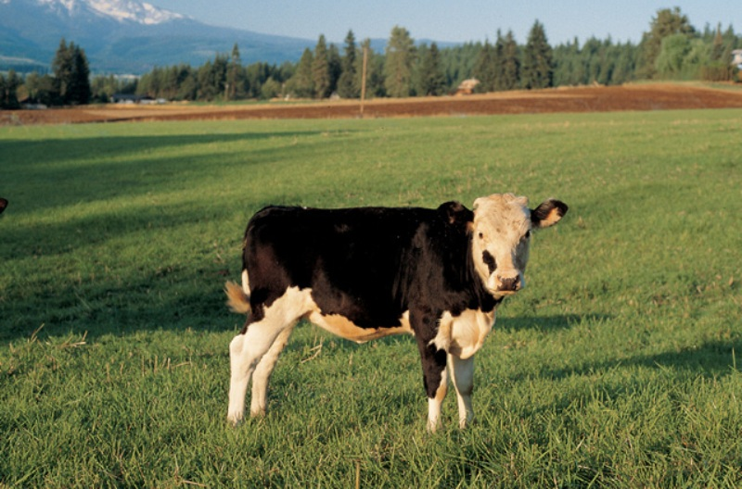
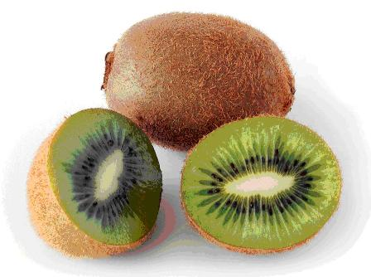
Kmetijstvo
Toplo podnebje z obilo dežja je ugodno za razvoj ovčereje in govedoreje. Pridelava mleka je najpomembnejša dejavnost, saj dnevno pomolzejo 3 milijone krav
Pridelava žita pokriva domače povpraševanje. Za domači trg se goji tudi ječmen, koruza, grah, za izvoz pa kivi, jabolka in hruške. V izvoz gre veliko lesa in rib

Slide 9
Zgodovina
Maori so na otoke pripluli približno v 10. stoletju iz Polinezije in tako naselili eno zadnjih nenaseljenih območij na zemlji
Družbeni red Maorov je bil zelo zapleten, širša družina in klan sta bila stebra sorodstvenega občutka pripadnosti
V to osamljeno in močno zakoreninjeno družbo so začeli v vedno večjem številu vdirati britanski naseljenci in prinašali za seboj svojo kulturo in vero
V začetku 20. st. so se začeli Maori preseljevati v mesta, preseljevanje je postalo močnejše še zlasti po drugi svetovni vojni
Leta 1772 so Maori ubili vodjo francoske ekspedicije Mariona du Fresneja
Od leta 1790 dalje so začeli prihajati valovi evropskih priseljencev (lovci kitov, trgovci, misijonarji), prinesli pa so nove bolezni (gripa, ošpice) katere so terjale mnogo žrtev-Maorov

Slide 10
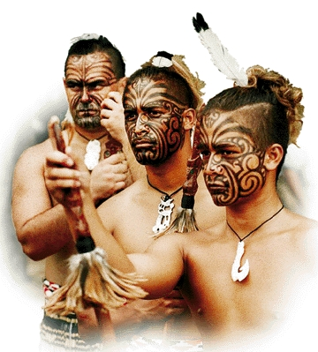
Maori

Slide 11
Vera
Anglikanci | 24,3%
Presbiterijanci | 18%
Ateisti | 16,4%
Katoličani | 15,2%
Metodisti | 4,7%
Ostali | 21,4°%

Slide 12
Viri in linki
Knjige: Svet v žepu
Slike: http://images.google.si/
Viri: http://sl.wikipedia.org/wiki/Nova_zelandija
http://www2.arnes.si/~jdobaj/zgodovina/geografija/8razred/Avst_Ocean/NZelandija_naloge/NZnaloge_1.htm

